Slide 1
Povrch a objem zrezaného ihlana
Anna Medvecová 3.KM

Slide 2
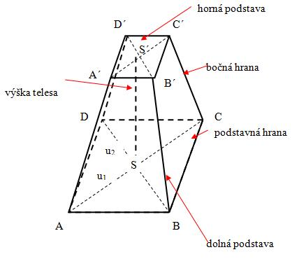

Slide 3
Definícia :
Zrezaný pravidelný ihlan je kolmý ihlan zrezaný rovinou rovnobežnou s podstavou, ktorého každá bočná stena je lichobežník. „ihlan s odrezaným vrchom“.

Slide 4
Vzorce:
S = Sp1 + Sp2 + Spl
V = 1/3.v. (Sp1 + √ Sp1.Sp2 + Sp2)

Slide 5
v - výška zrezaného ihlana (vzdialenosť rovín podstáv)
Sp1, Sp2 - obsah dolnej a hornej podstavy
Spl - obsah plášťa

Slide 6
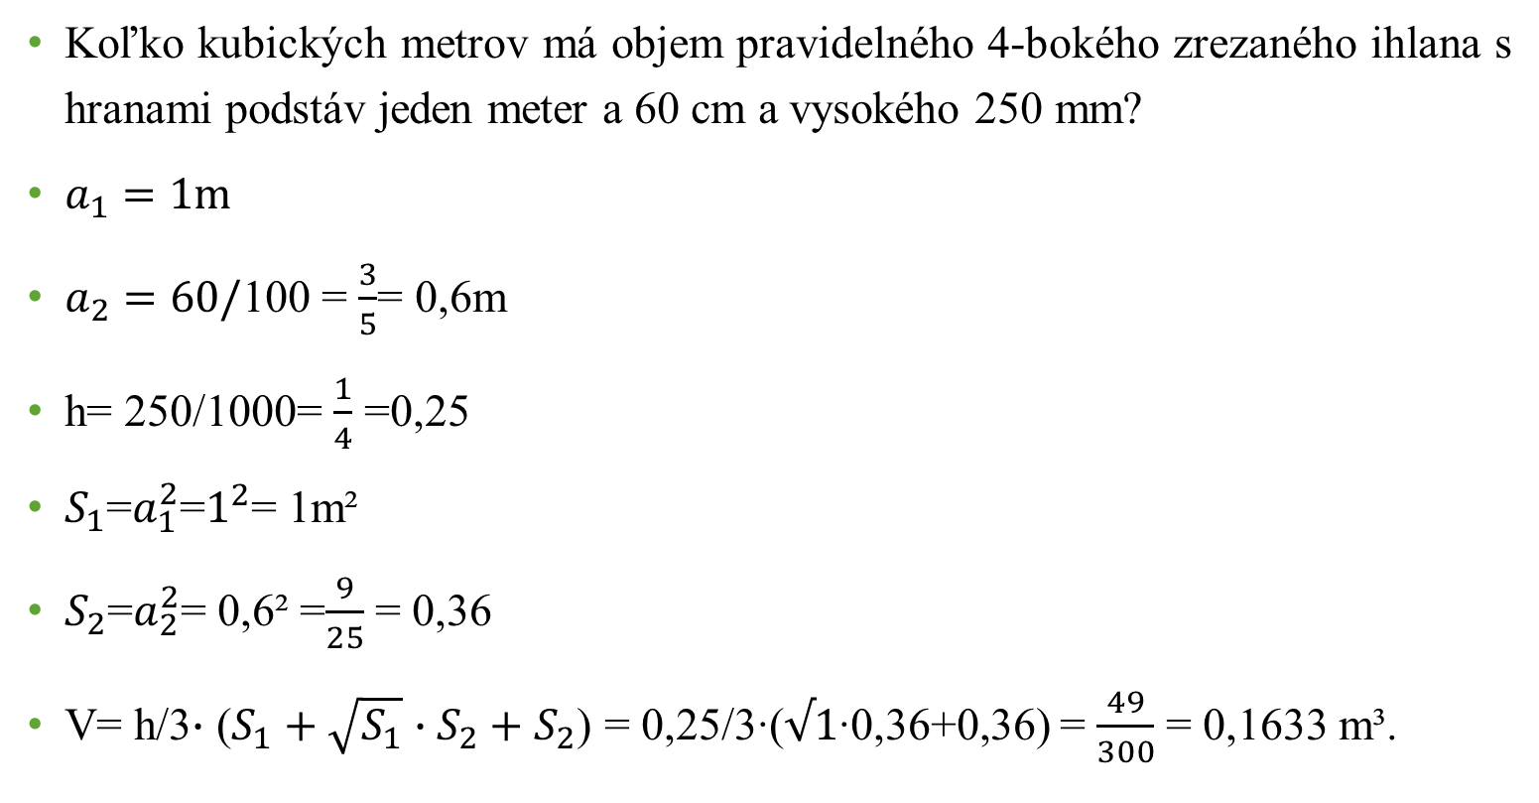
Príklad č.1
Koľko kubických metrov má objem pravidelného 4-bokého zrezaného ihlana s hranami podstáv jeden meter a 60 cm a vysokého 250 mm?
$a_{1}=1m$
$a_{2}=60/$100 = $\frac{3}{5}$= 0,6m
h= 250/1000= $\frac{1}{4}$ =0,25
$S_{1}$=$a_{1}^{2}$=$1^{2}$= 1m²
$S_{2}$=$a_{2}^{2}$= 0,6² =$\frac{9}{25}$ = 0,36
V= h/3$∙$ ($S_{1}+\sqrt{S_{1}}∙S_{2}+S_{2}$) = 0,25/3∙($√1$∙0,36+0,36) = $\frac{49}{300}$ = 0,1633 m³.

Slide 7
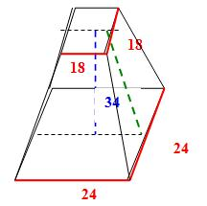
Príklad č.2
Vypočítajte povrch a objem zrezaného pravidelného štvorbokého ihlana s výškou v = 34, ak sú dané hrany oboch podstáv a = 18, b = 24.
v= 34
a= 18
b= 24

Slide 8
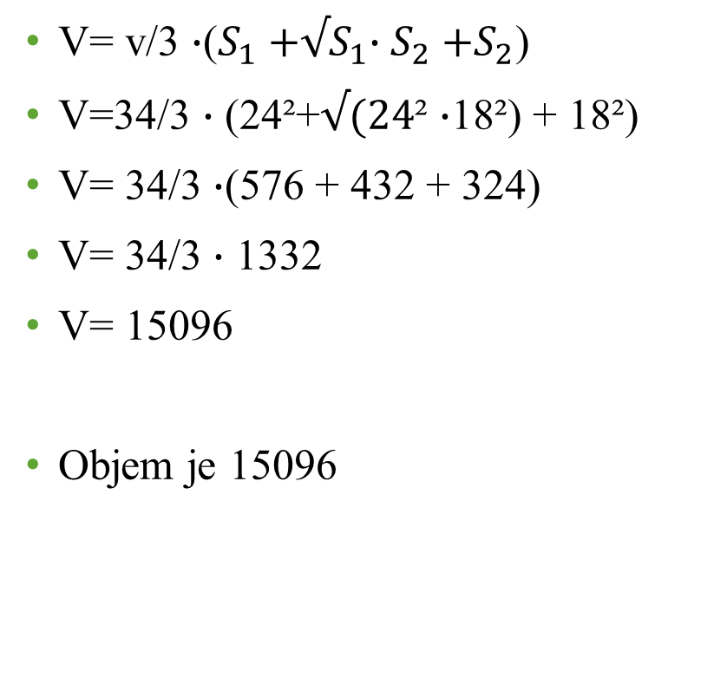
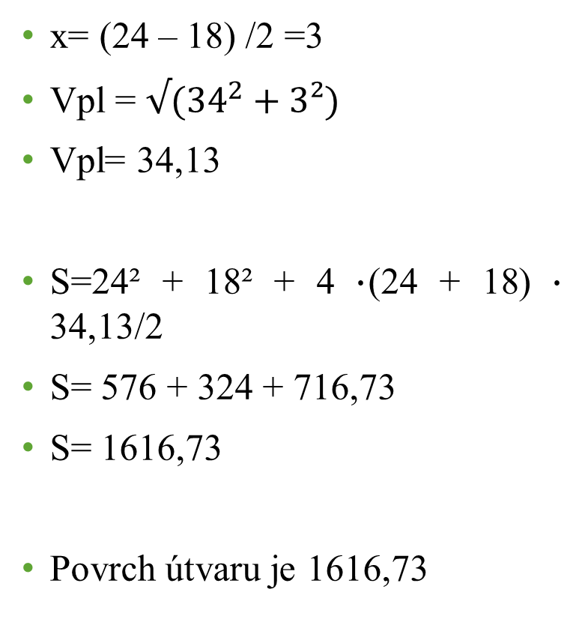
x= (24 – 18) /2 =3
Vpl = $√({34}^{2}+3²)$
Vpl= 34,13
S=24² + 18² + 4 $∙$(24 + 18) $∙$ 34,13/2
S= 576 + 324 + 716,73
S= 1616,73
Povrch útvaru je 1616,73
V= v/3 $∙$($S_{1}{+√S}_{1}{∙S}_{2}{+S}_{2}$)
V=34/3 $∙$ (24²+$√(24$² $∙$18²) + 18²)
V= 34/3 $∙$(576 + 432 + 324)
V= 34/3 $∙$ 1332
V= 15096
Objem je 15096

Slide 9
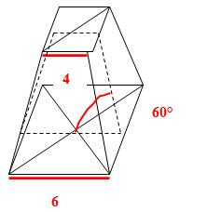
Príklad č.3
Pravidelný zrezaný štvorboký ihlan má podstavné hrany a₁ = 6 cm a a₂ = 4 cm. Vypočítajte jeho objem a povrch, ak poznáte uhol bočnej steny = 60º s rovinou podstavy.

Slide 10
S = a₁² + a₂² + 4. (a₁+ a₂). v_{s} /2
S = 6² + 4² + 4. (6+ 4). 2/2
S = 92 cm²
v = √(2² – 1²)
v = √3
V = √3/3 . (6² + √ (6². 4²) + 4²)
V = 43,88 cm³

Slide 11
Zdroje:
https://oskole.detiamy.sk/clanok/zrezany-ihlan
https://www.zones.sk/studentske-prace/matematika/8575-zrezany-ihlan-vzorce/
https://www.hackmath.net/sk/priklad-uloha/2440?result=1

Slide 12


